Slide 1
Frightened Flowers
Door: Davey, Geert, Vincent & Yevheniia

Slide 2

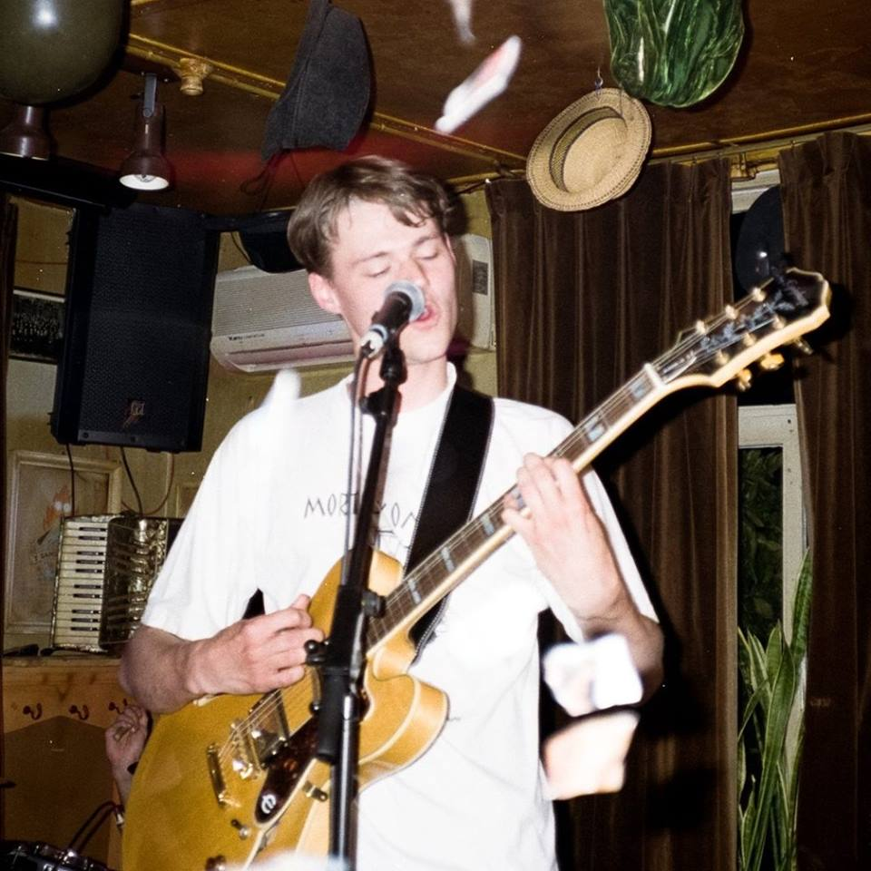
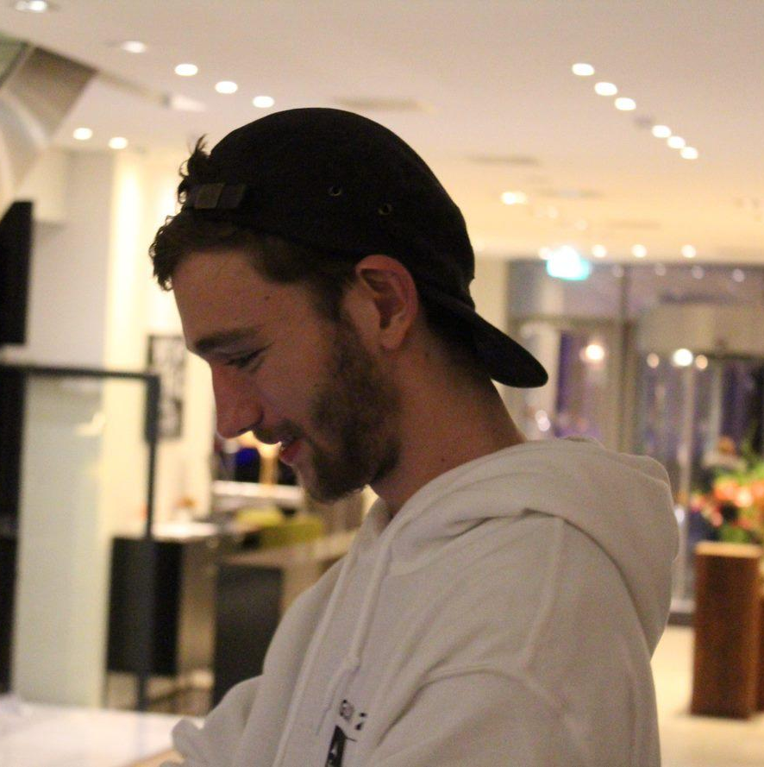
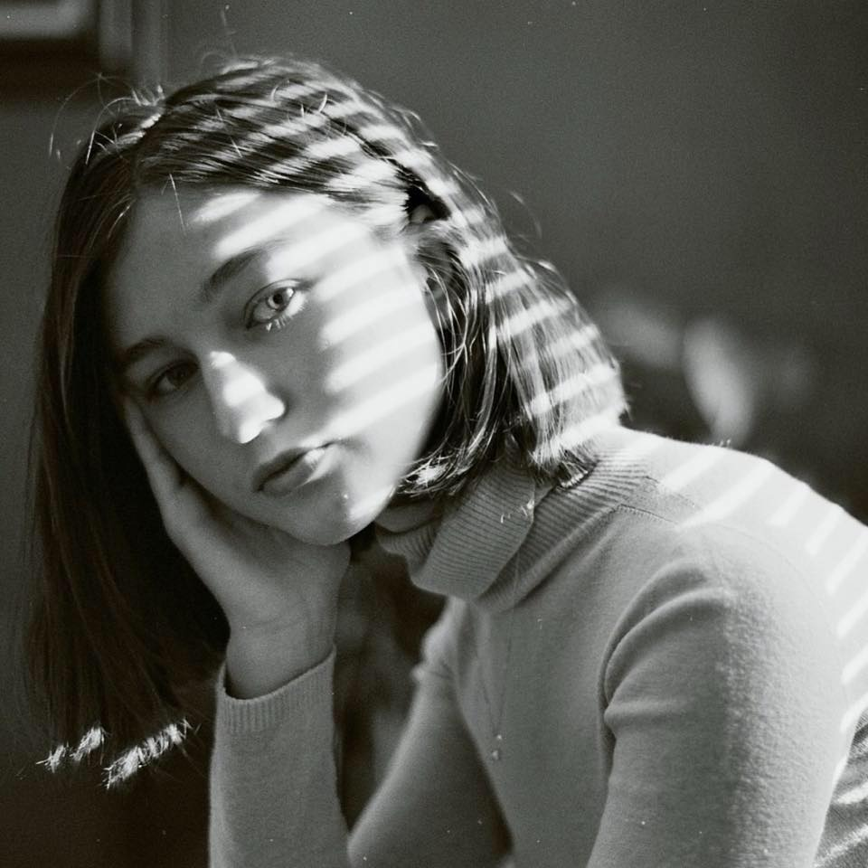
Het Team

Slide 3

Concept
Installatie
Interactie
Ruw kostenplaatje
Inhoudsopgave

Slide 4






Concept: Frightened Flowers

Slide 5
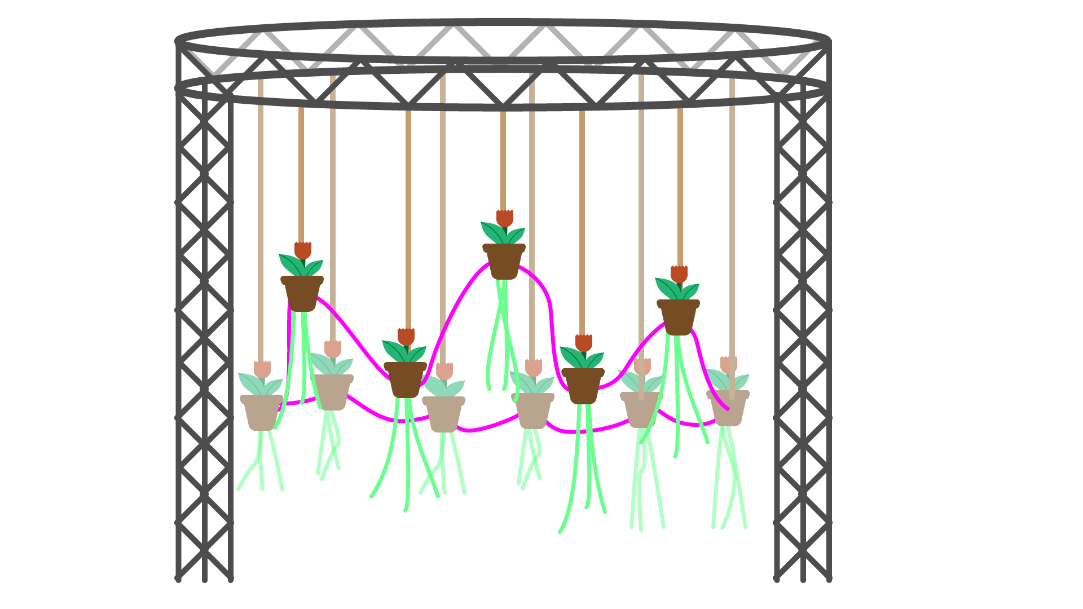
Installatie

Slide 6
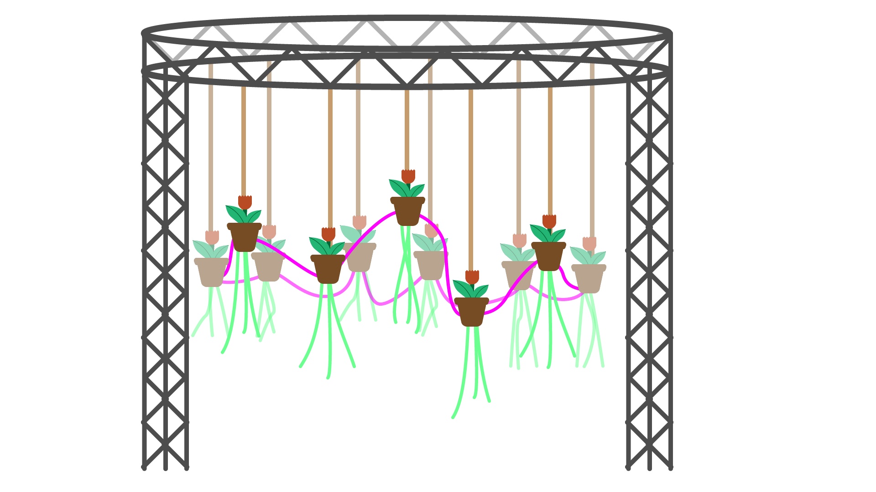

Interactie
Publiek
Installatie

Slide 7
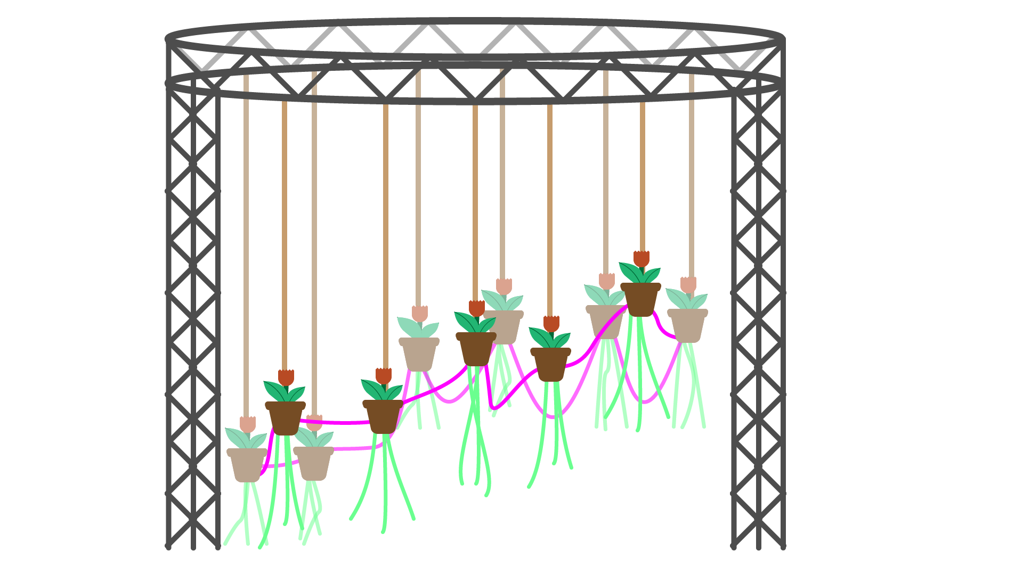
Interactie
Publiek
Installatie

Slide 8
Kosten
benodigdheden | prijs per unit in euro | aantal
Steppenmotor | €8.00 | 20
Bloempot | €0.69 | 20
Nep bloemen | €2.50 | 100
Stappenmotor driver | €5.00 | 20
totaal per bloem | €26.19 | 20
totaal | ~550
Extra benodigdheden
truss huur | €350.00
trusts voor hoogte | DELTA | -
potgrond | €2.00 | 3 kilo
staaldraad | €9.99 | 20 M
LED strips | €92.00 | 10 M
LED voedingen | €40.00
subtotaal | ~500
totaal | ~1050

Slide 9
Vragen of opmerkingen?

Slide 10
Bedankt voor
uw aandacht!

Slide 11
Thema & Hoofdvraag
Laat de bloemen met rust!!

